Slide 1

BỘ GIÁO DỤC VÀ ĐÀO TẠO
TRƯỜNG ĐẠI HỌC SƯ PHẠM KỸ THUẬT HƯNG YÊN
ĐỒ ÁN 2
XÂY DỰNG ỨNG DỤNG QUẢN LÝ CỬA HÀNG BÁN TÚI
HƯỚNG DẪN: TS. HOÀNG QUỐC VIỆT
TRÌNH BÀY: ĐỖ THỊ QUỲNH
HƯNG YÊN - 2024

Slide 2
CÁC NỘI DUNG CHÍNH
1. TỔNG QUAN ĐỀ TÀI
2. CƠ SỞ LÝ THUYẾT
3. PHÂN TÍCH THIẾT KẾ HỆ THỐNG
4. TRIỂN KHAI WEBSITE
5. DEMO CHƯƠNG TRÌNH
6. KẾT LUẬN

Slide 3
1. TỔNG QUAN ĐỀ TÀI
Lý do chọn đề tài:
Các cửa hàng bán giày gần như có mặt ở khắp mọi nơi nên việc phân tích thiết kế ra một hệ thống để quản lý là rất cần thiết với các chủ cửa hàng. Do đó, em đã thực hiện đồ án “Thiết Kế Website Bán Túi ” giúp người chủ đưa các sản phẩm của mình lên website và quản lí sản phẩm bằng website đó. Khách hàng có thể đặt mua hàng trên website mà không cần trực tiếp đến cửa hàng.
Mục tiêu đề tài:
Tạo ra một phần mềm linh hoạt và tiện ích.
Giảm bớt công sức và thời gian cho các hoạt động quản lý.
Tối ưu hóa hoạt động kinh doanh của cửa hàng.

Slide 4
2. PHÂN TÍCH THIẾT KẾ HỆ THỐNG
Các yêu cầu:
STT | Các chức năng chính của hệ thống
1 | Quản lý thông tin sản phẩm
2 | Quản lý thông tin loại sản phẩm
3 | Quản lý thông tin người tiêu dùng
4 | Quản lý thông tin nhà cung cấp
5 | Quản lý thông tin hóa đơn nhập
6 | Quản lý thông tin đơn hàng

Slide 5
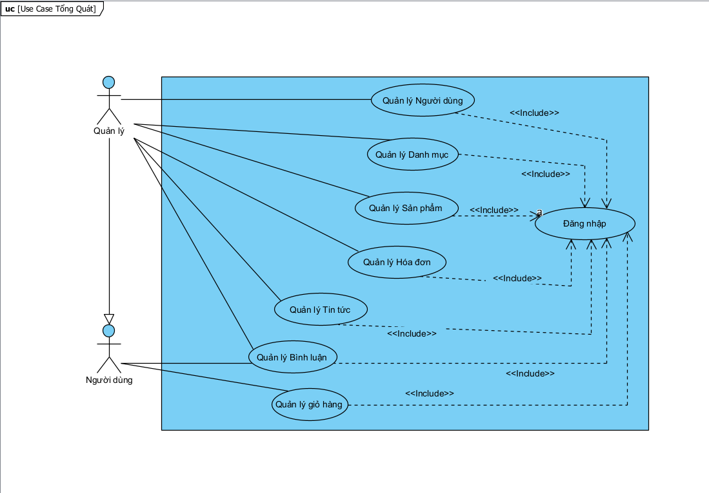
2. PHÂN TÍCH THIẾT KẾ HỆ THỐNG (Tiếp)
Biểu đồ Use Case tổng quát

Slide 6
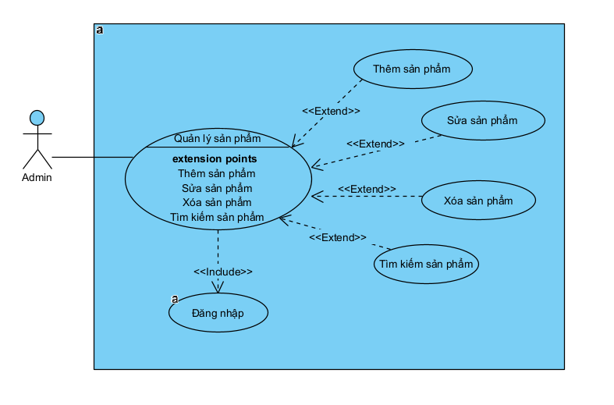
2. PHÂN TÍCH THIẾT KẾ HỆ THỐNG (Tiếp)
Biểu đồ Use Case chức năng quản lý sản phẩm

Slide 7
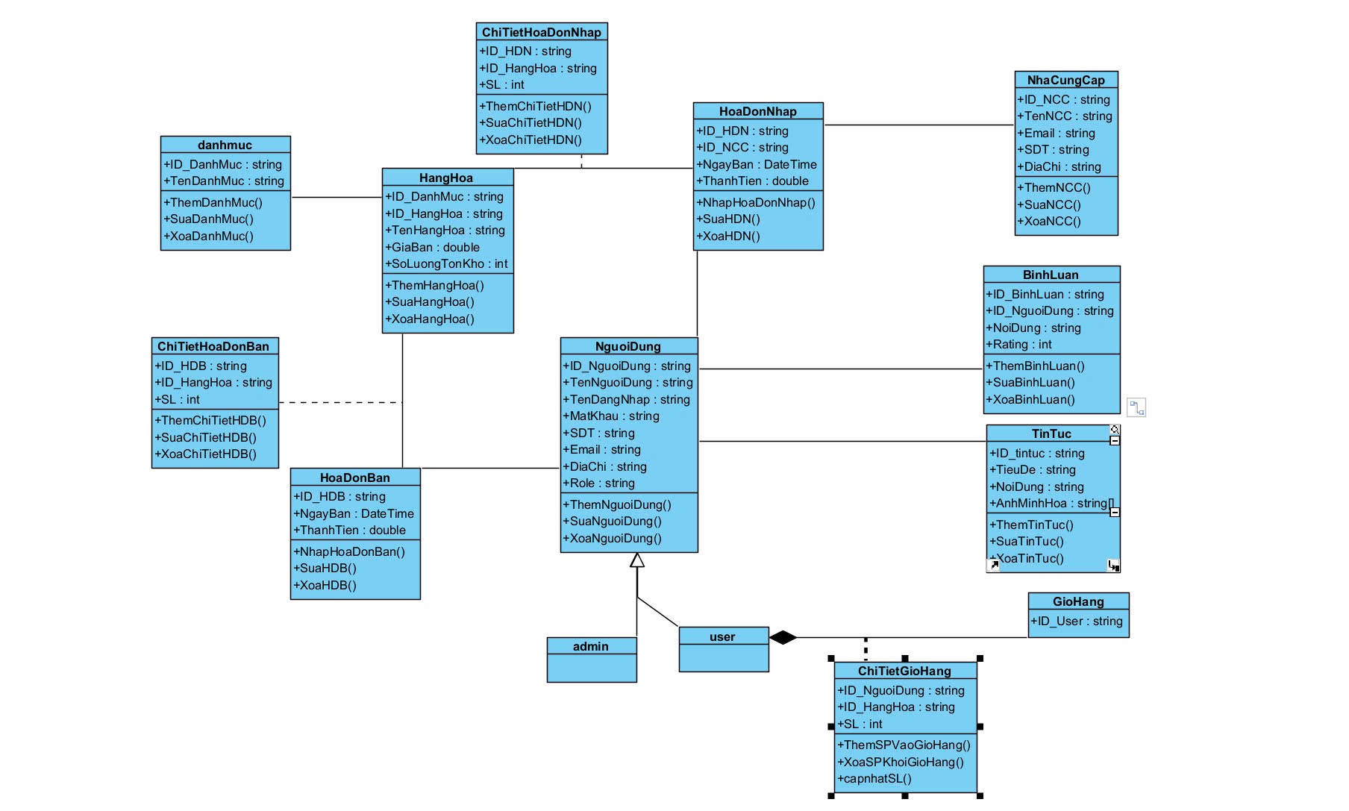
2. PHÂN TÍCH THIẾT KẾ HỆ THỐNG (Tiếp)
Biểu đồ lớp tổng quát

Slide 8
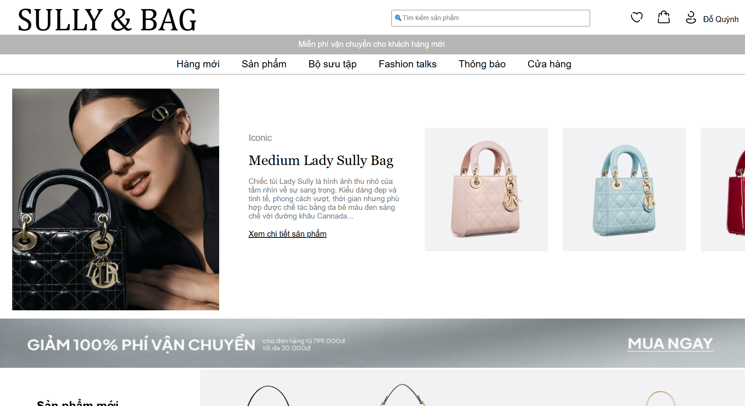
4. THIẾT KẾ GIAO DIỆN
Giao diện chính:

Slide 9
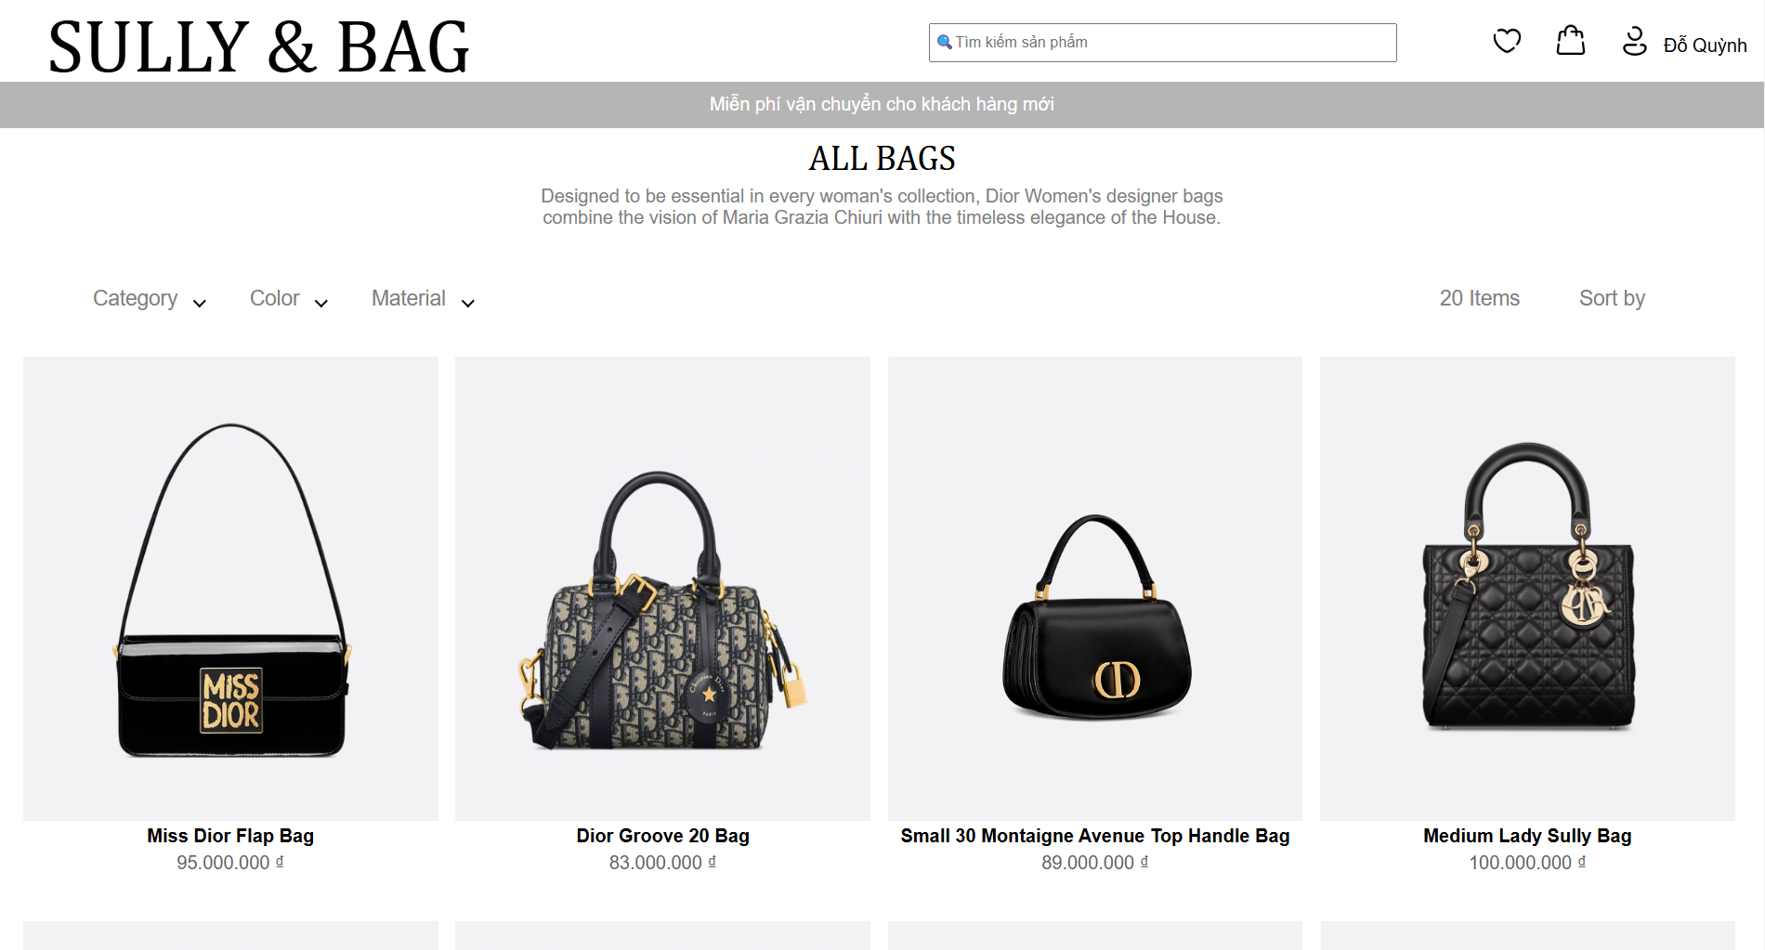
4. THIẾT KẾ GIAO DIỆN (Tiếp)
Giao diện trang sản phẩm:

Slide 10
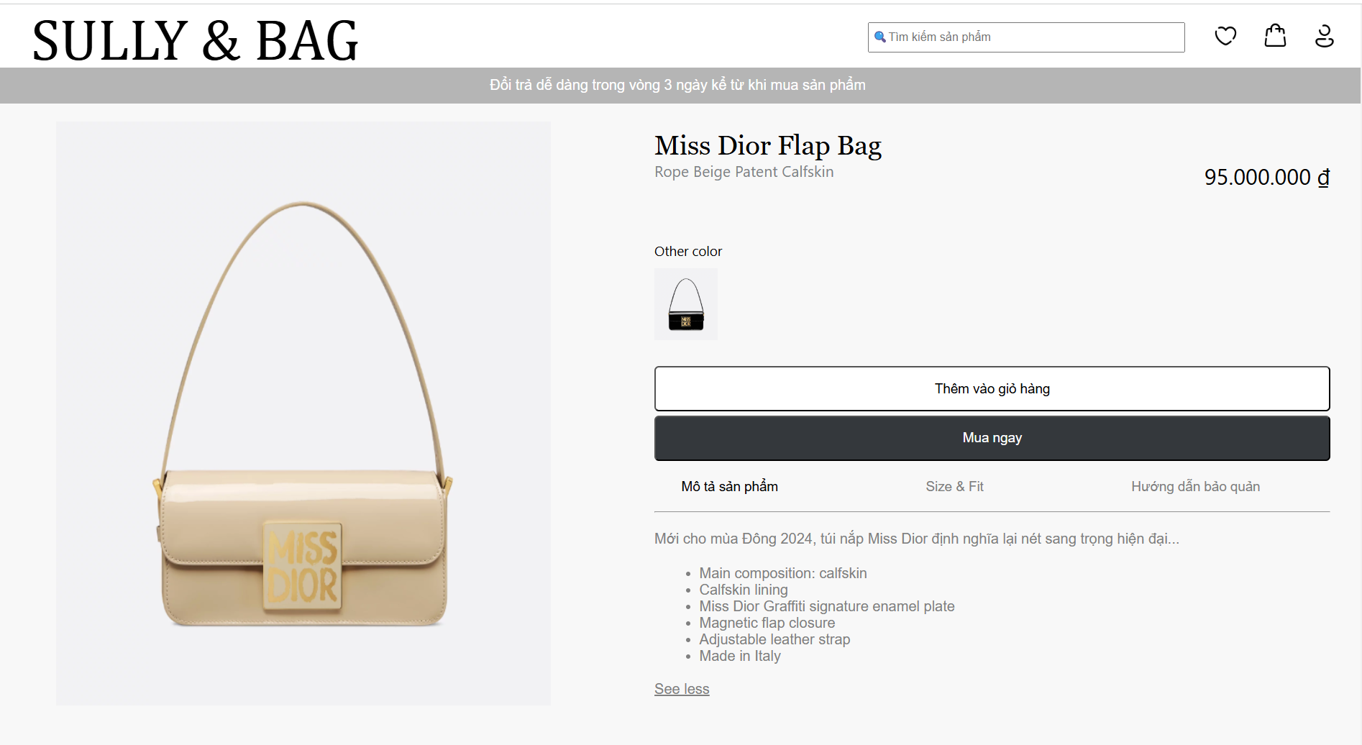
4. THIẾT KẾ GIAO DIỆN (Tiếp)
Giao diện chi tiết sản phẩm:

Slide 11
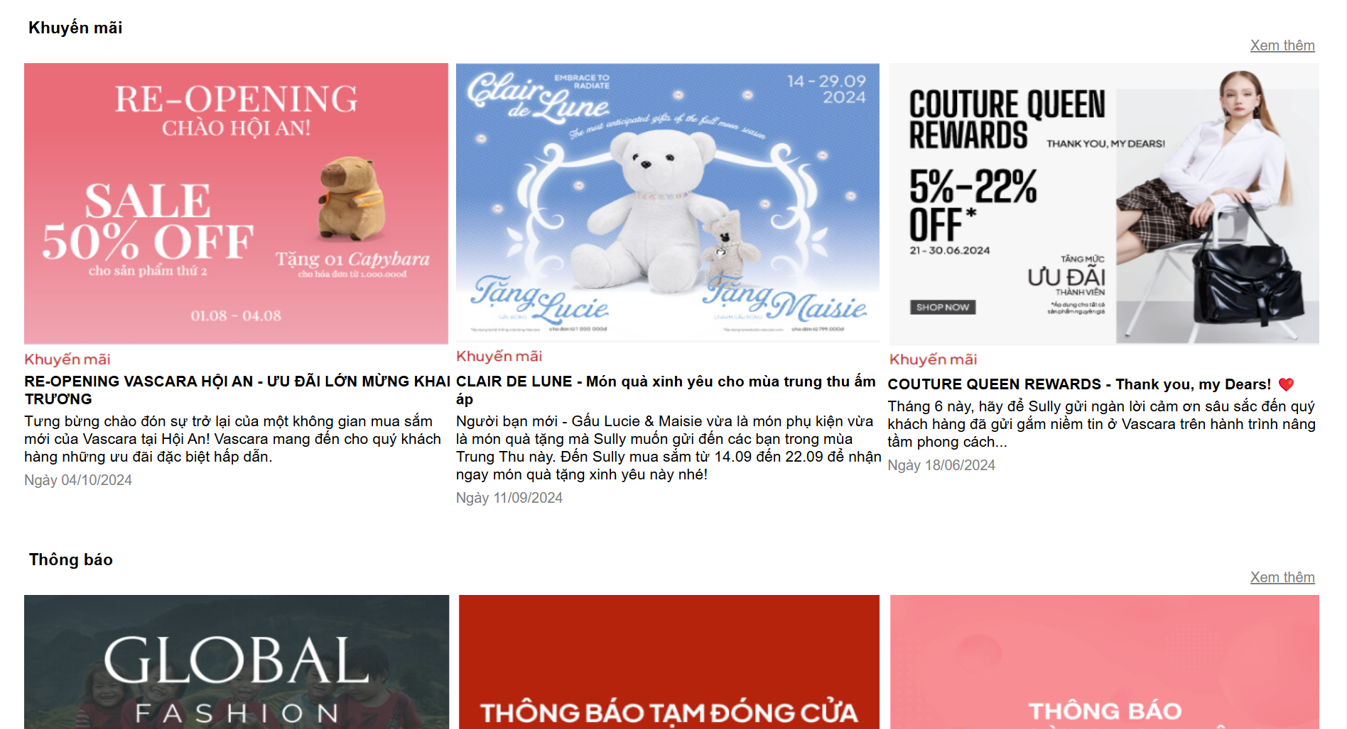
4. THIẾT KẾ GIAO DIỆN (Tiếp)
Giao diện trang tin tức:

Slide 12
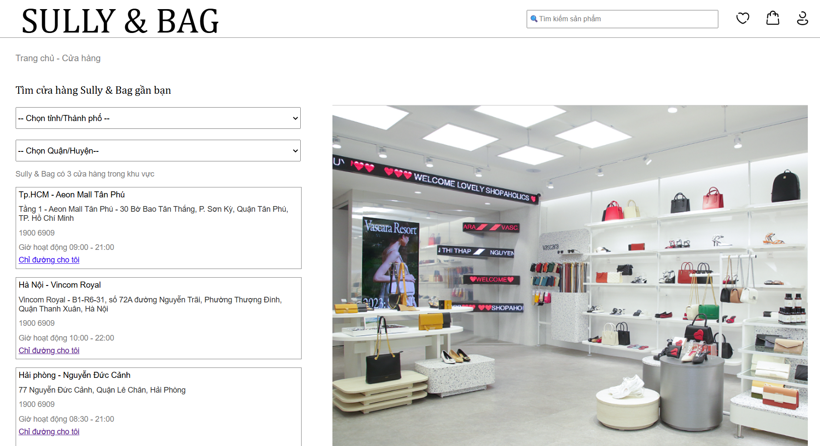
4. THIẾT KẾ GIAO DIỆN (Tiếp)
Giao diện trang cửa hàng:

Slide 13
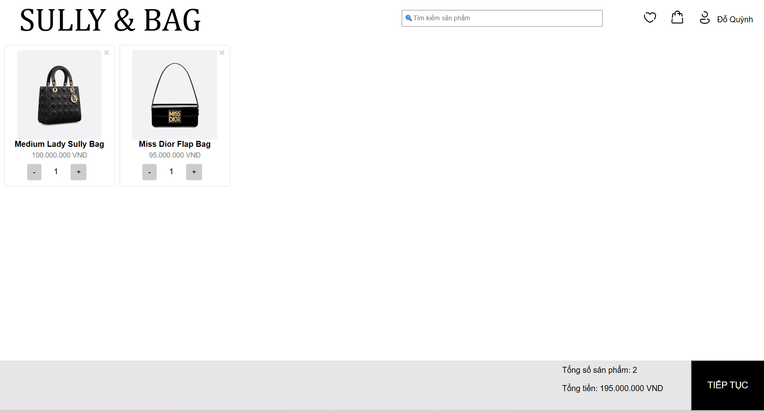
4. THIẾT KẾ GIAO DIỆN (Tiếp)
Giao diện trang giỏ hàng:

Slide 14
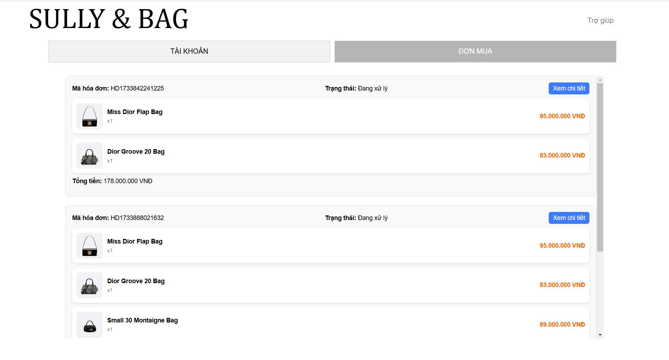
4. THIẾT KẾ GIAO DIỆN (Tiếp)
Giao diện đơn mua:

Slide 15
5. DEMO CHƯƠNG TRÌNH
CHẠY CHƯƠNG TRÌNH

Slide 16
6. KẾT LUẬN
Kết quả đạt được:
Thiết kế giao diện trực quan và thu hút khách hàng
Thiết kế logo, banner, hình ảnh sản phẩm đẹp mắt, chất lượng cao
Đảm bảo tính thẩm mỹ của website, dễ nhìn và dễ sử dụng
Hạn chế:
Cạnh tranh cao: Lĩnh vực bán giày trực tuyến đang có sự cạnh tranh cao từ nhiều đối thủ khác nhau, do đó đòi hỏi đồ án phải có các chiến lược marketing và kinh doanh phù hợp để thu hút khách hàng.
Hướng phát triển
Nâng cao tính năng và trải nghiệm người dùng: Cải thiện trải nghiệm người dùng, bổ sung thêm các tính năng mới để thu hút khách hàng và tăng doanh số bán hàng.

Slide 17
EM XIN CHÂN THÀNH CẢM ƠN CÁC THẦY CÔ VÀ CÁC BẠN ĐÃ CHÚ Ý LẮNG NGHE

